Slide 1
Программирование на Python
Лекция 9
Работа с файлами

Slide 2
Вопросы на повторение
Какие два вида ошибок существуют в python?
Что такое исключения?
Как перехватить все исключения?
Как перехватить исключения заданного типа?
Каково назначение блока else?
Каково назначение блока finally?
Как порождаются исключения?
Каким образом можно использовать сообщения, передаваемые с исключением?

Slide 3
Упражнение на повторение
Напишите функцию multiple, которая принимает два параметра: seq и count. Первый параметр должен быть перечисляемым типом (строка – str, список – list или кортеж – tuple), второй параметр – целочисленный (int).
Функция должна возвращать результат операции * (повторение) над параметрами.
Предусмотреть случаи нарушения контракта использования функции, когда в качестве первого аргумента передается не последовательность или в качестве второго аргумента – не целое число. При нарушении контракта необходимо породить исключение типа TypeError и передать сообщение конкретизирующее причину нарушения контракта.
Привести пример применения функции при выполнении контракта и при нарушении.

Slide 4
О файлах…
Длительное хранение информации только в оперативной памяти - невозможно.
Файл хранит информацию на диске, что позволяет обратиться к ней в любой момент.
Файл - это именованный блок информации, расположенный на носителе информации.

Slide 5
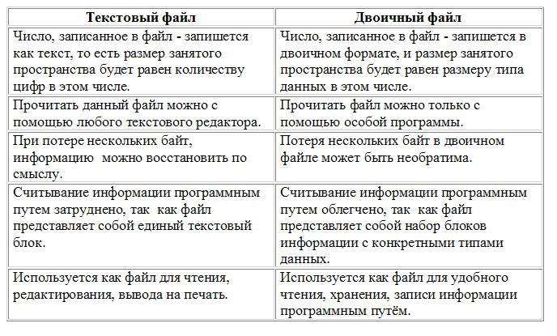
Типы файлов
Существует следующие типы файлов: текстовый и бинарный (двоичный) файл.
Данная классификация в качестве критерия использует способ хранения информации.

Slide 6
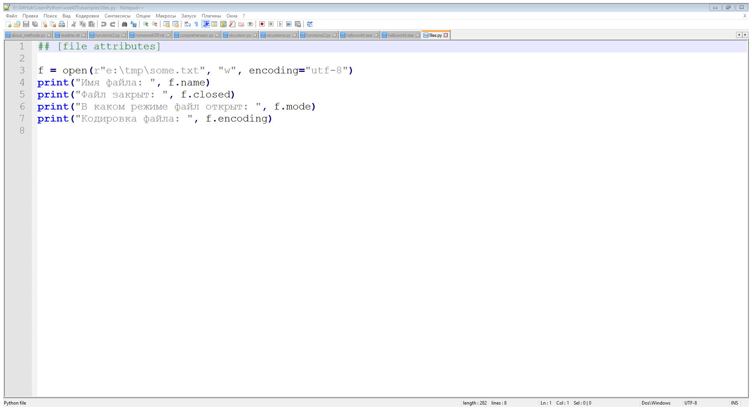
Текстовый тип файла

Slide 7
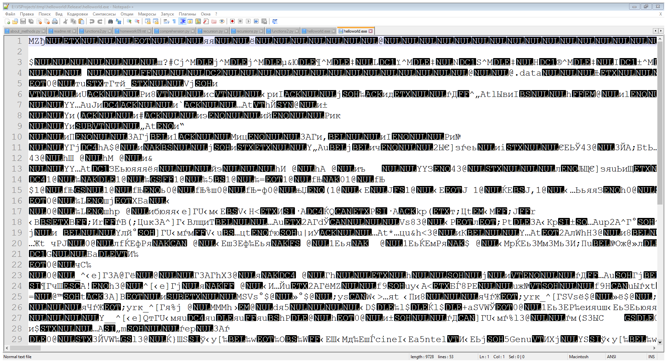
Двоичный тип файла

Slide 8
Работа с файлами в python
Функция open() возвращает объект файла.
Прототип функции выглядит следующим образом:
hello():
Обязательный параметр - файл
Режим открытия файла (по умолчанию – чтение)
Кодировка
open(file, mode='r', buffering=-1, encoding=None, errors=None, newline=None, closefd=True, opener=None)
Путь к файлу может быть относительным или абсолютным.
Notes:
http://informatics.mccme.ru/mod/resource/view.php?id=1992

Slide 9
Режим открытия файла
Режим | Обозначение
'r' | Открытие на чтение (является значением по умолчанию).
'w' | Открытие на запись, содержимое файла удаляется, если файла не существует, создается новый.
'x' | Открытие на запись, если файла не существует, иначе исключение.
'a' | Открытие на дозапись, информация добавляется в конец файла.
'b' | Открытие в двоичном режиме.
't' | Открытие в текстовом режиме (является значением по умолчанию).
'+' | Открытие на чтение и запись
Notes:
http://informatics.mccme.ru/mod/resource/view.php?id=1992

Slide 10
Атрибуты объектов-файлов
Как только файл был открыт и у вас появился файловый объект, вы можете получить следующую информацию о нем:
hello():
Атрибут | Назначение
closed | Возвращает True если файл был закрыт
mode | Возвращает режим доступа, с которым был открыт файл
name | Возвращает имя файла.
encoding | Возвращает кодировку файла
.
Notes:
http://pythonicway.com/python-fileio

Slide 11
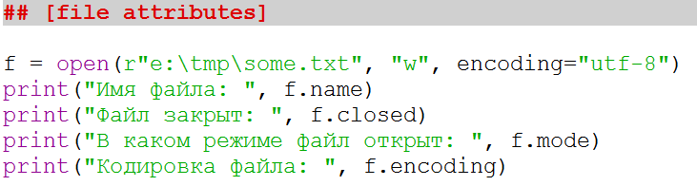
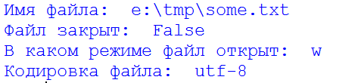
Атрибуты объектов-файлов
hello():
.
Notes:
http://pythonicway.com/python-fileio

Slide 12
Закрытие файла. Метод close()
hello():
Метод файлового объекта close() автоматически закрывает файл, при этом теряется любая несохраненная информация. Работать с файлом (читать, записывать) после этого нельзя.
Python автоматически закрывает файл если файловый объект к которому он привязан присваивается другому файлу.
Однако, хорошей практикой является явное закрытие файла командой close().
.
Notes:
http://pythonicway.com/python-fileio

Slide 13
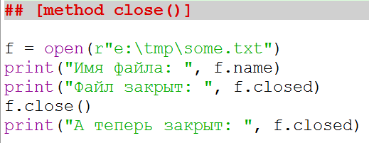

Закрытие файла. Метод close()
hello():
.
Notes:
http://pythonicway.com/python-fileio

Slide 14
Запись в файл. Метод write().
hello():
Метод write() записывает любую строку в открытый файл. Строки в Python могут содержать двоичные данные, а не только текст.
Метод write() не добавляет символ переноса строки ('\n') в конец файла.
.
Notes:
http://pythonicway.com/python-fileio

Slide 15
Запись в файл. Метод write().
hello():
Записывает любую строку в открытый файл.
Возвращает количество записанных байтов.
Не добавляет символ переноса строки ('\n') в конец файла.
Метод writable() позволяет узнать допускается ли запись в этот файл или нет
.
Notes:
http://pythonicway.com/python-fileio

Slide 16
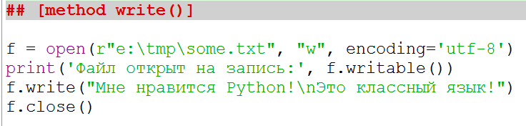
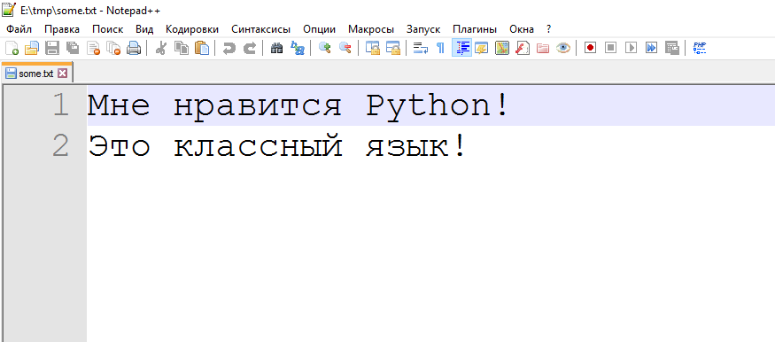
Запись в файл. Метод write().
hello():
.
Notes:
http://pythonicway.com/python-fileio

Slide 17
Чтение из файла. Метод read().
Метод read([count]) читает строку из открытого файла.
Необязательный параметр count - это количество байт, которые следует прочитать из открытого файла.
Этот метод читает информацию с начала файла и, если параметр count не указан, то до конца файла.
Если файл по величине больше оперативной памяти вашего компьютера, то решение этой проблемы остаётся на совести программиста.
Метод readable() позволяет узнать допускается ли чтение из файла или нет
hello():
.
Notes:
http://pythonicway.com/python-fileio

Slide 18

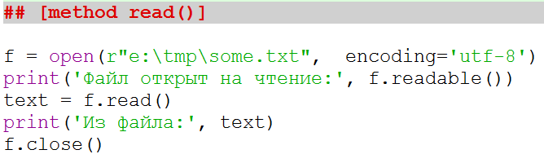

Чтение из файла. Метод read().
hello():
.
Notes:
http://pythonicway.com/python-fileio

Slide 19
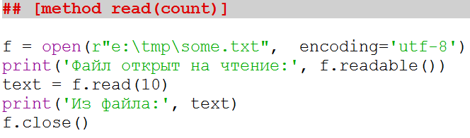

Чтение из файла. Метод read(count).
hello():
.
Notes:
http://pythonicway.com/python-fileio

Slide 20
Чтение из файла. Метод readline().
hello():
Читает одну строку из файла; символ новой строки (\n) остаётся в конце прочитанной строки
Если readline() возвращает пустую строку если достигнут конец файла
.
Notes:
http://pythonicway.com/python-fileio

Slide 21

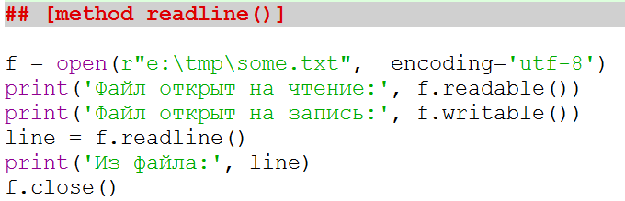
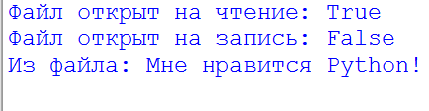
Чтение из файла. Метод readline().
hello():
.
Notes:
http://pythonicway.com/python-fileio

Slide 22
Чтение из файла. Метод readlines().
hello():
Возвращает список, содержащий все строки с данными, обнаруженные в файле.
Считывание содержимого файла происходит быстрее, чем в методе readline(), но содержимое файла полностью загружается в память.
Часто применяется вместе с циклом for для перебора строк файла.
.
Notes:
http://pythonicway.com/python-fileio

Slide 23
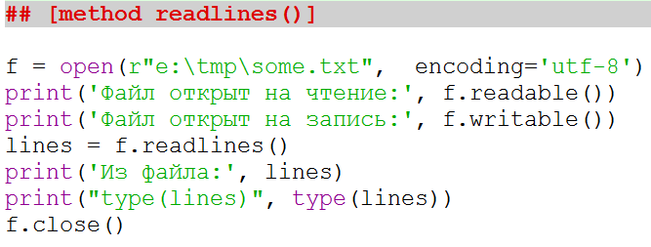
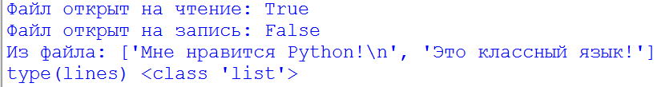
Чтение из файла. Метод readlines().
hello():
.
Notes:
http://pythonicway.com/python-fileio

Slide 24
Чтение из файла. Цикл for
hello():
Альтернативный способ построчного чтения - организация цикла по файловому объекту посредством цикла for
Он быстр, рационально использует память и имеет простой код.
Рекомендованный способ построчного чтения файлов
.
Notes:
http://pythonicway.com/python-fileio

Slide 25
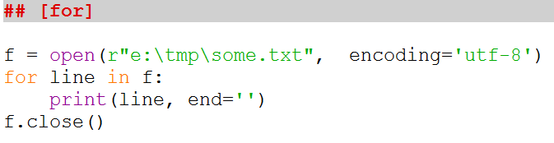

Чтение из файла. Цикл for
hello():
.
Notes:
http://pythonicway.com/python-fileio

Slide 26
Позиция указателя в файле. Метод tell()
Метод tell() возвращает целое, представляющее собой текущую позицию в файле, измеренную в байтах (символах) от начала файла.
.
Notes:
http://pythonicway.com/python-fileio

Slide 27
Позиция указателя в файле. Метод seek()
Чтобы перейти на нужную нам позицию, следует использовать другой метод - seek(offset, [from]).
Позиция вычисляется прибавлением смещения к точке отсчёта; точка отсчёта выбирается из параметра from.
Значение 0 параметра from отмеряет смещение от начала файла, значение 1 применяет текущую позицию в файле, а значение 2 в качестве точки отсчёта использует конец файла.
Параметр from может быть опущен и по умолчанию устанавливается в 0, используя начало файла в качестве точки отсчёта.
При работе с текстовыми файлами (открытыми без символа b в строке режима), выполнять позиционирование (seek) позволяется только от начала файла (за исключением прокрутки в конец файла с использованием seek(0, 2)).
hello():
.
Notes:
http://pythonicway.com/python-fileio

Slide 28
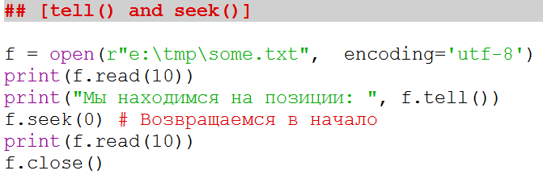

Позиционирование. Методы tell() и seek()
hello():
Notes:
http://pythonicway.com/python-fileio

Slide 29
Хорошая практика. Слово with
hello():
Считается хорошей манерой использовать ключевое слово with при работе с файловыми объектами.
Преимущество этого способа в том, что файл всегда корректно закрывается после выполнения блока, либо если при выполнении было порождено исключение.
Кроме того, получающийся код намного короче, чем эквивалентная форма с блоками try-finally
.
Notes:
http://pythonicway.com/python-fileio

Slide 30
Модуль os
hello():
Модуль os предоставляет множество функций для работы с операционной системой, причём их поведение, как правило, не зависит от ОС, поэтому программы остаются переносимыми.
Рассмотрим функции, которые относятся к работе с файлами и директориями
Notes:
http://pythonicway.com/python-fileio

Slide 31
Модуль os
os.name - имя операционной системы. Доступные варианты: 'posix', 'nt', 'mac', 'os2', 'ce', 'java'.
os.environ - словарь переменных окружения. Изменяемый (можно добавлять и удалять переменные окружения).
os.chdir(path) - смена текущей директории.
os.getcwd() - текущая рабочая директория.
os.mkdir(path, mode=0o777, *, dir_fd=None) - создаёт директорию. OSError, если директория существует.
os.makedirs(path, mode=0o777, exist_ok=False) - создаёт директорию, создавая при этом промежуточные директории.
hello():
Notes:
http://pythonicway.com/python-fileio

Slide 32
Модуль os
os.remove(path, *, dir_fd=None) - удаляет путь к файлу.
os.rename(src, dst, *, src_dir_fd=None, dst_dir_fd=None) - переименовывает файл или директорию из src в dst.
os.renames(old, new) - переименовывает old в new, создавая промежуточные директории.
os.replace(src, dst, *, src_dir_fd=None, dst_dir_fd=None) - переименовывает из src в dst с принудительной заменой.
os.rmdir(path, *, dir_fd=None) - удаляет пустую директорию.
os.removedirs(path) - удаляет директорию, затем пытается удалить родительские директории, и удаляет их рекурсивно, пока они пусты.
hello():
Notes:
http://pythonicway.com/python-fileio

Slide 33
Модуль os
hello():
os.scandir(path='.') возвращает итератор объектов DirEntry соответствующих содержимому директории заданного в path.
Notes:
http://pythonicway.com/python-fileio

Slide 34
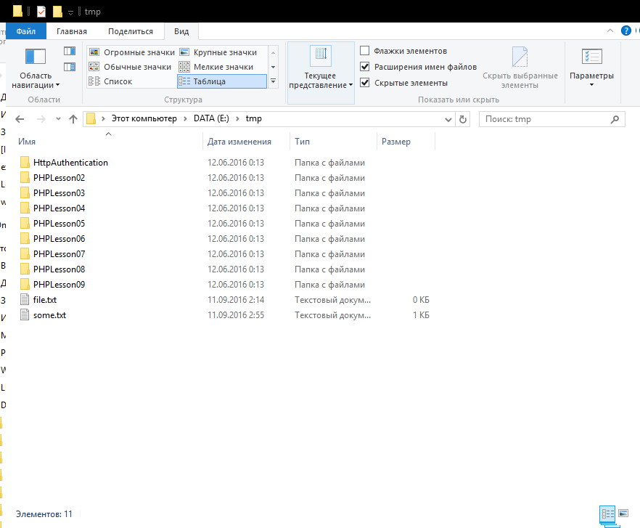
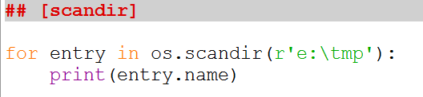
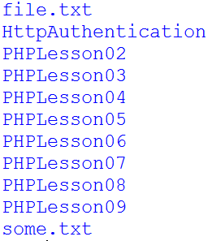
Модуль os
hello():
Notes:
http://pythonicway.com/python-fileio

